Slide 1
La propriété intellectuelle dans l’économie digitale
Situation comparée Europe-Chine dans la perspective d’un accord d’investissement
Les rencontres de l’AFCDE Vendredi 25 septembre maison du barreau

Slide 2
LE CONTEXTE
LES IDE EN EUROPE ET EN CHINE

Slide 3
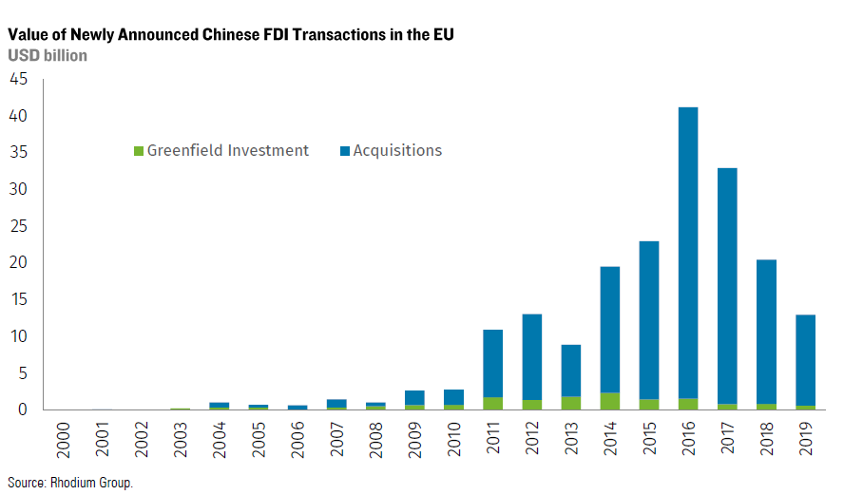
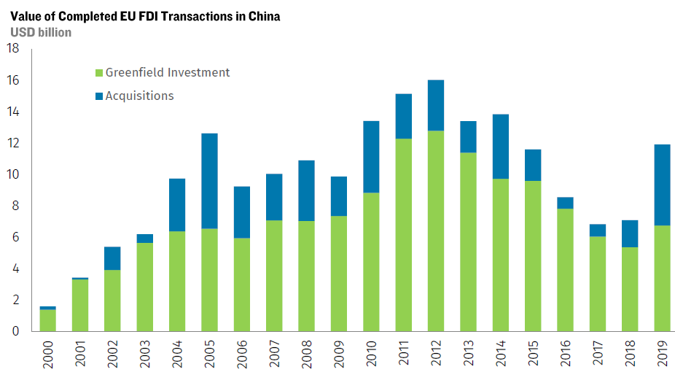
La Chine a enclenché une stratégie mondiale; l’Europe veut être plus présente sur le marché chinois.
les investissements européens en Chine se maintiennent autour de 12 Mds$
les investissements chinois dans l’UE 28 sont passés de 0,7 milliard d’euros en 2008 à plus de 40 milliards d’euros en 2016 pour revenir à moins de 15 milliards eb 2019

Slide 4
L’EUROPE ENCADRE DAVANTAGE LES IDE
Le règlement de l'Union sur le filtrage des IDE a été adopté le 19 mars 2019. L'application de ce mécanisme commencera le 11 octobre 2020.
Les Européens ont entrepris de se coordonner pour mieux évaluer les risques que présentent certains IDE dans le cadre du marché unique.
Le risque est évalué de manière large puisqu’il concerne :
• les infrastructures critiques
• les technologies critiques (intelligence artificielle, robotique, semi-conducteurs, technologies à usage civilo-militaire, technologies spatiales ou nucléaires, nano et biotechnologies, technologies quantiques)
• La sécurité d’approvisionnement en intrants essentiels ;
• l’accès à l’information sensible - y compris les données personnelles - ou son contrôle.

Slide 5
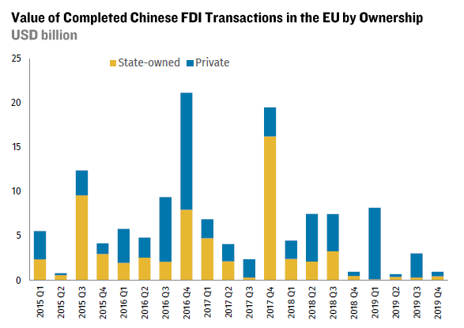
La Chine est particulièrement visée
(déclencheur: affaire Kuka en Allemagne)
« Pour déterminer si un investissement direct étranger est susceptible de porter atteinte à la sécurité ou à l'ordre public, les États membres et la Commission peuvent aussi prendre en compte, en particulier:
le fait que l'investisseur étranger soit contrôlé directement ou indirectement par le gouvernement, y compris des organismes publics ou les forces armées, d'un pays tiers, notamment à travers la structure de propriété ou un appui financier significatif.
Mais la réunion UE Chine (visio) du 14/09 parait accélérer le processus qui avait débuté en 2013…
L’accord sur les investissements doit permettre, d’après les Européens, de voir leurs entreprises traitées de la même manière en Chine que les entreprises chinoises sont traitées dans l’Union. Les 27 exigent un meilleur respect de la propriété intellectuelle, la fin des transferts de technologie imposés aux firmes étrangères en Chine et des subventions excessives aux entreprises publiques chinoises

Slide 6
LA CHINE REFORME AUSSI SA REGLEMENTATION SUR LES IDE
Le 15 mars 2019, l'Assemblée populaire nationale de Chine a adopté la nouvelle loi sur l'investissement étranger qui entrera en vigueur le 1er janvier 2020.
Le traitement national est l’un des éléments clés de la loi. Il annonce placer les investisseurs étrangers sur un pied d'égalité avec les investisseurs nationaux sur le marché chinois et leur offre une protection égale. Par exemple, la loi prévoit expressément que les procédures de passation des marchés publics permettront aux entreprises à participation étrangère de participer sur un pied d'égalité avec les entreprises nationales. Les entreprises à capitaux étrangers peuvent également bénéficier de politiques qui soutiennent et encouragent l'activité des entreprises nationales.
La liste négative a été révisée, elle ouvre davantage le marché et permet aux investisseurs étrangers de gérer plus de secteurs sous la forme d'entreprises majoritaires ou détenues à 100%
Les droits de propriété intellectuelle des investisseurs étrangers en Chine sont protégés. Les agences gouvernementales ne peuvent pas «forcer» un investisseur étranger à s'engager dans un transfert de technologie en Chine.

Slide 7
L’importance des enjeux
Les rivalités stratégiques

Slide 8
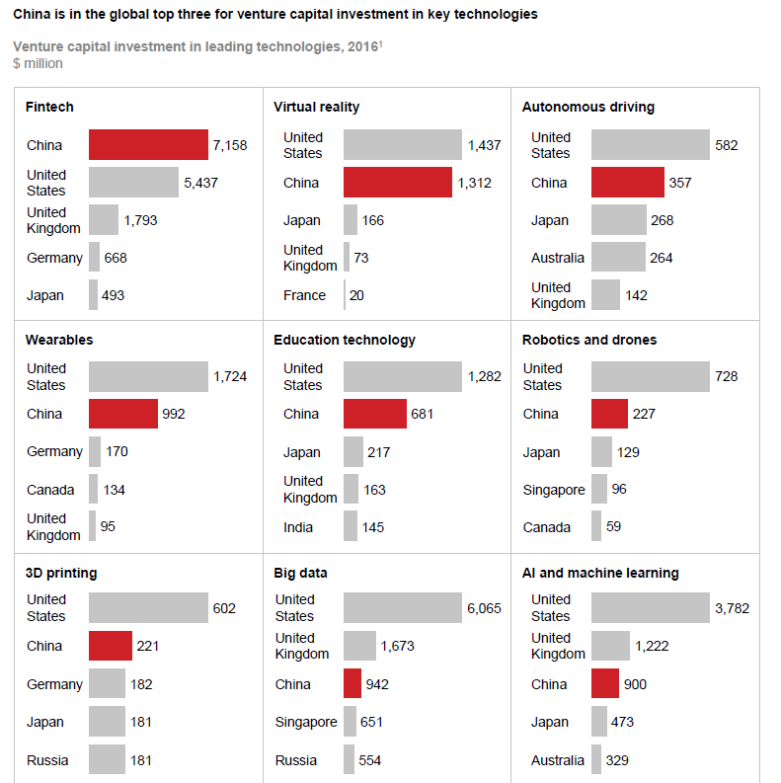
La Chine est un leader dans les industries de l’économie digitale
L’Europe est dans tous ces domaines distancée
“China is now implementing the "Internet Plus" action plan, advancing the building of "Digital China", developing the sharing economy, and supporting Internet-based innovation in all forms” Xi Jinping, 2016
Source:Mac Kinsey

Slide 9
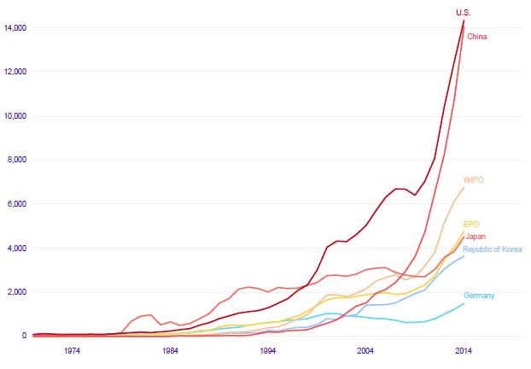
La Chine est avec les USA le plus important déposant de brevets d’inventions relatives à l’IA
(Wipo AI report)
Chinese organizations are particularly strong in the emerging technique of deep learning. The leading public research organization applicant is the Chinese Academy of Sciences (CAS), with over 2,500 patent families and over 20,000 scientific papers published on AI. Moreover, CAS has the largest deep learning portfolio (235 patent families). Chinese organizations are consolidating their lead, with patent filings having grown on average by more than 20 percent per year from 2013 to 2016, matching or beating the growth rates of organizations from most other countries.

Slide 10
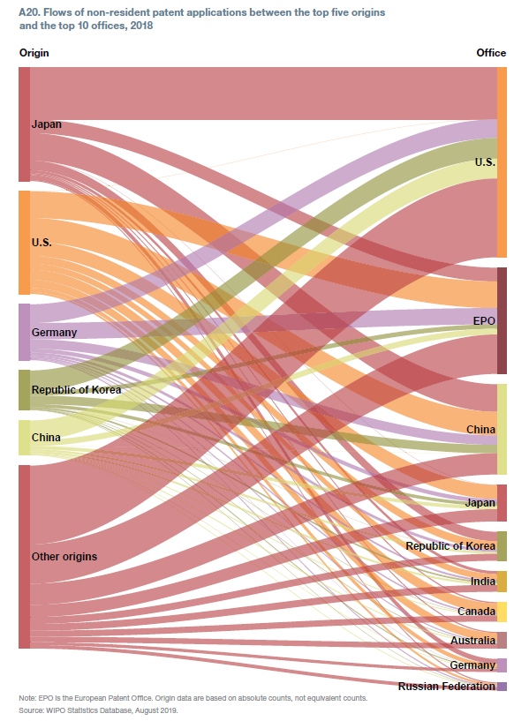
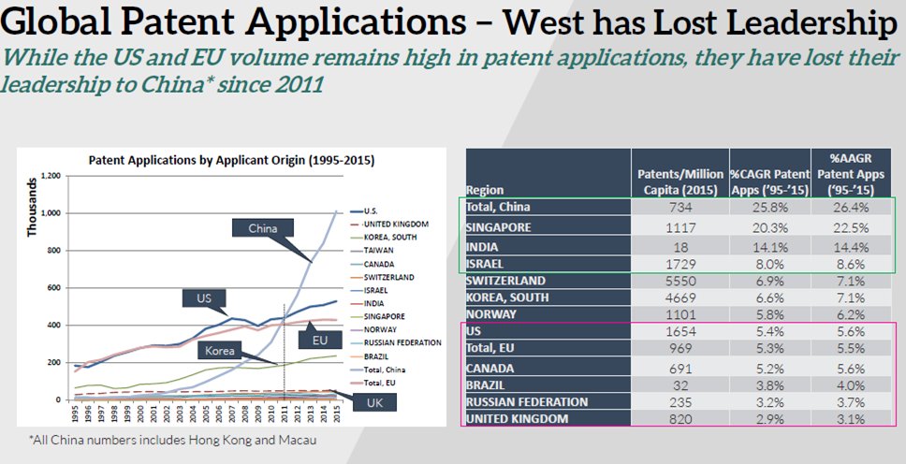
La Chine devient le 1er intervenant mondial sur le « marché » des brevets
Innovation Arms Race, July 16, 2018, The center for advancing innovation,
Report By: Rosemarie Truman, Founder and CEO;
WIPO indicators 2019

Slide 11
Economie numérique, PI et accord d’investissement

Slide 12
Infrastructures, devices
(phone, web, 5G, Cloud
BIG DATA
SOFTWARE
AI
Blockchain
RFID
Les composantes de l’économie digitale
IoT
Applications
Industry 4,0
Fintech
Virtual currency
Robots, autonomous vehicles

Slide 13
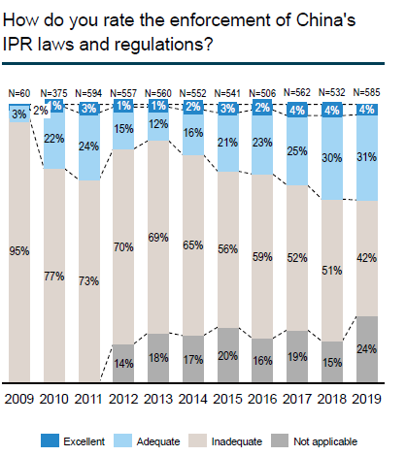
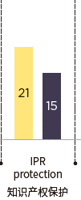
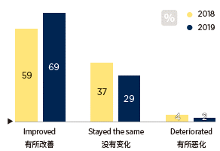
Préliminaire: Le système de PI en Chine s’est considérablement amélioré aux cours des dernières années et se situe désormais au meilleur niveau mondial.
La Chine joue pleinement le jeu mondial et ses références sont principalement l’USPTO et l’EPO, et elle ne semble pas souhaiter prendre une position originale qui ne serait pas retenue dans les autres continents.
En novembre, le comité central et le Conseil d’Etat ont annoncé un plan pour accélérer “le renforcement de la protection de la propriété intellectuelle” au cours des prochaines années.
L’appréciation de la situation par les Chambres de Commerce s’est d’ailleurs nettement améliorée
Lack of sufficient IPR protection
In the last five years China’s enforcement of IPR has
European Chamber in China Business confidence survey 2020
AmCham China Business confidence survey 2020
In which areas do you think your company is treated unfairly compared with local companies?

Slide 14
Le système « traditionnel » de la PI n’est pas adapté à l’économie numérique selon l’UE
Rapport de la CE sur la concurrence dans le monde digital
L'innovation dans les industries numériques est très différente de l'innovation dans les autres secteurs:
- Tout d'abord, elle est moins « simple »: une nouvelle plate-forme est un mélange de nouvelles fonctionnalités, de nouveaux processus et de nouvelles technologies disposés de manière unique et innovante pour mettre en œuvre une idée.
- Deuxièmement, l’innovation n'est jamais finie: les produits sont en constante évolution, constamment retravaillés.
- Troisièmement, l’innovation est moins structurée: souvent, ses caractéristiques on sont développées en même temps que sa mise en œuvre et ses essais.
- Quatrièmement, ce domaine accorde moins d'importance à la protection formelle de la propriété intellectuelle, comme les brevets ou les droits d'auteur. Les avantages de l'innovation sont le plus souvent obtenus en étant «le premier sur le marché» avec un service ou un produit et la capacité à développer une base d'utilisateurs.
- Cinq: l’économie numérique est par essence mondiale alors que la PI est d’application territoriale.

Slide 15
La réflexion chinoise sur l’économie numérique rejoint cette analyse
Plusieurs textes concernant l’emploi et la sécurité de l’économie digitale ont été adoptés au cours des dernières années: Cybersecurity Law of the People’s Republic of China en 2017, Electronic Commerce Law of the People's Republic of China, 2018-2019; Guide de procès de la Cour populaire supérieure de Beijing sur les affaires impliquant la propriété intellectuelle d’Internet…
Discours au Forum mondial de l'état de droit sur Internet Yang Wanming, juge de deuxième classe de la République populaire de Chine et vice-président de la Cour populaire suprême
« L'économie numérique est devenue le sommet d'une nouvelle vague de concurrence industrielle mondiale. Le renforcement de la protection des droits de propriété est essentiel au développement de l'économie numérique, et la protection judiciaire en est un élément clé. Nous devons participer activement à l'élaboration des règles internationales de protection de la propriété intellectuelle »
« Les données sont le principal facteur de production de l'économie numérique. Elles sont qualifiées de «nouveau pétrole» et constituent la ressource stratégique de base du pays. À l'heure actuelle, des questions telles que la propriété des données, la sécurité des données et la protection de la vie privée deviennent de plus en plus importantes »
Dans l'économie numérique, la contradiction entre la diversité croissante des besoins de protection des droits de propriété et le retard des lois et règlements est devenue de plus en plus importante »

Slide 16
Les enjeux de l’accord d’investissement avec la Chine dans le domaine de la PI
Il ne s’agit pas de déceler des imperfections dans le système chinois par rapport à un système européen mais plutôt de comparer des solutions qui sont dans les deux économies encore incomplètes.
Les principes de non-discrimination et du traitement national ainsi que celui de la Nation la plus favorisée sont les pierres angulaires du droit international des investissements et apportent donc des garanties de principe.
Les questions de l’accord Europe Chine semblent donc être principalement:
1- Est-ce que toutes les formes de PI reconnues par une partie sont acceptées par l'autre?
2- Sont-elles protégées dans les mêmes termes et faire l'objet d'échanges dans les deux espaces ?
3- Peut-on imaginer que sur ces sujets, l’Europe et la Chine définissent ensemble des solutions ou les visions sont-elles trop différentes ?

